Slide 1
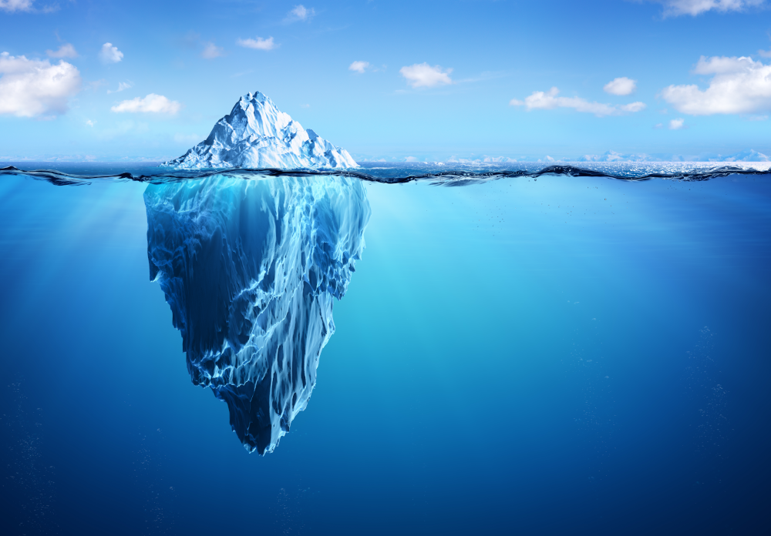
2 Psychoanalyse

Slide 2
Uitgangspunten psychoanalyse
Subjectieve ervaringen van een persoon zijn essentieel
In subjectieve ervaringen onderscheidt iemand zich van anderen
Mensen kunnen reflecteren op actuele, oude en toekomstige gedachten en gedragingen
Menselijke gedragingen en gedachten worden bewust maar ook onbewust aangestuurd
Mensen ervaren conflicten tussen (onbewuste) wensen en verboden op wensen (conflictmodel)
Toevallig gedrag bestaat niet, alles is betekenisvol
Ervaringen uit de eerste levensjaren zijn vaak bepalend voor later gedrag

Slide 3
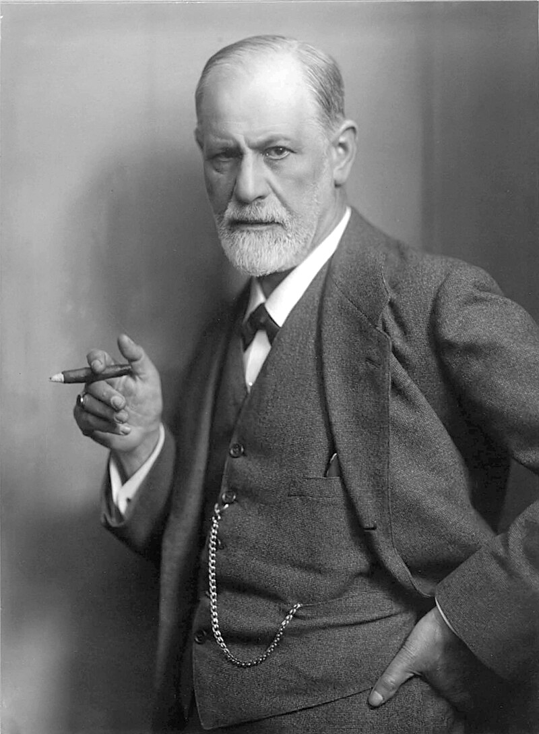
Geschiedenis van de psychoanalyse
Gestart met Sigmund Freud
Inzichten uit de psychoanalyse zijn veranderd
Belangrijke levensmomenten van Freud hadden invloed op zijn theorievorming

Slide 4
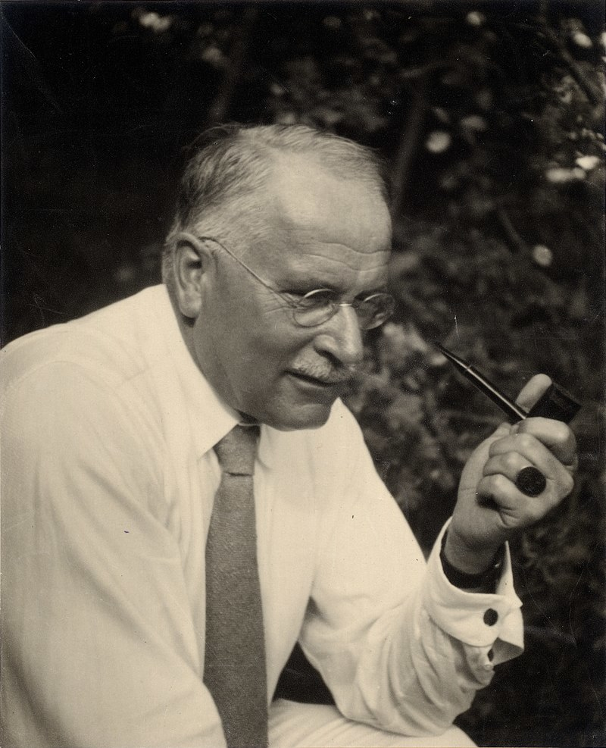
Veel verschillende ‘soorten’ psychoanalyse
Verschillende soorten psychanalyse. Te vergelijken met een rivierdelta of vele vertakkingen
Na Freud veel bekende andere psychoanalytici, onder andere:
Carl Jung
Alfred Adler
Anna Freud

Slide 5
Pessimistisch mensbeeld in de psychoanalyse
Wij zijn geen baas in eigen brein
Bij onze geboorte hebben we twee – tegengestelde – driften
Vooral de agressiedrift is pessimistisch te duiden
Ons leven wordt mede bepaald door onze levensgeschiedenis en dat kan een zware last zijn

Slide 6
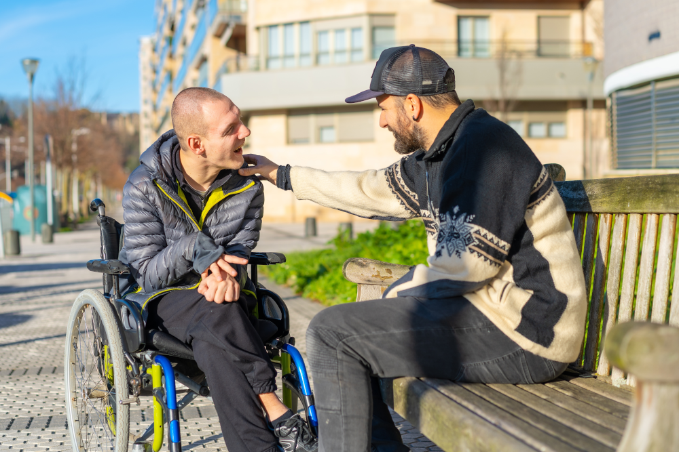
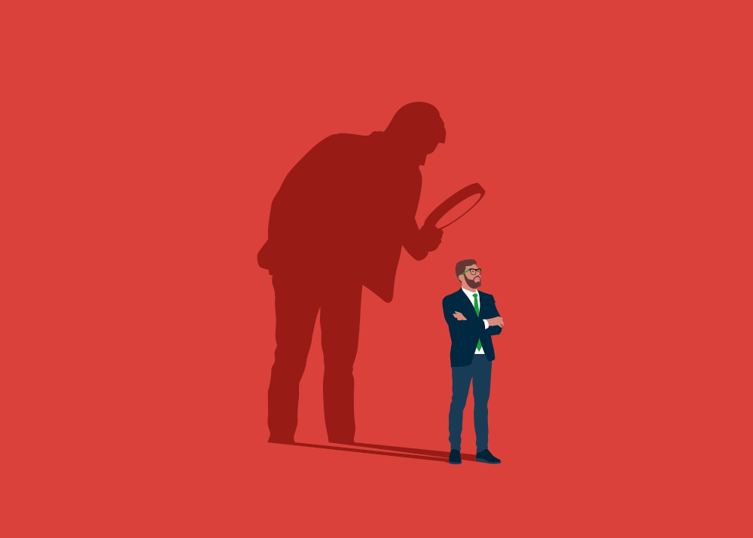
Optimistisch mensbeeld in de psychoanalyse
Mensen, zowel ‘gekke’ als ‘normale’ mensen, lijken meer op elkaar dan dat ze verschillen van elkaar
Immers, elk mens heeft zowel normaal als gestoord gedrag
Je kunt je bewust worden van de onderliggende oorzaken van je gedrag
Nadenken over en reflecteren op de wortels van je gedrag kan veel opleveren

Slide 7
Indeling van de psychoanalyse
Mensbeeld
De psychoanalyse kent twee mensbeelden
Mechanistisch mensbeeld: complex gedrag wordt gereduceerd tot de essentie
Personalistisch mensbeeld: zingeving door bewustwording van onderliggende oorzaken van gedrag
Biopsychosociaal model
Moderne psychoanalyse stelt het psychische niveau centraal
Biologische en omgevingsinvloeden worden gefilterd door subjectieve ervaringen

Slide 8
Onderdelen van de klassieke theorie
Onbewuste mentale processen
Psychische structuur
Psychoseksuele ontwikkeling
Verdedigingsmechanismen
Praktijktheorie

Slide 9
Mentale processen
Het bewuste. Dat wat zich onder onze aandacht afspeelt
Secundair proces: realiteitsprincipe
Het voorbewuste. Kennis en ervaringen die met moeite op te roepen zijn
Het onbewuste. Kennis, gevoelens en wensen waarvan we geen weet hebben maar die ons gedrag wel sturen
Primair proces: lustprincipe

Slide 10
Psychische structuur
Het Id
Functioneert geheel onbewust en irrationeel
Psychische structuur van een baby bestaat volledig uit het Id
Het Ego
Functioneert bewust maar ook ten dele onbewust
Ontstaat in het eerste levensjaar en functioneert rationeel, maar ten dele onbewust
Het Superego
Bevat waarden en normen: het geweten
Functioneert als ‘tot de orde roepende’
Ontstaat rond het 4e en 5e levensjaar
Ook ten dele onbewust

Slide 11
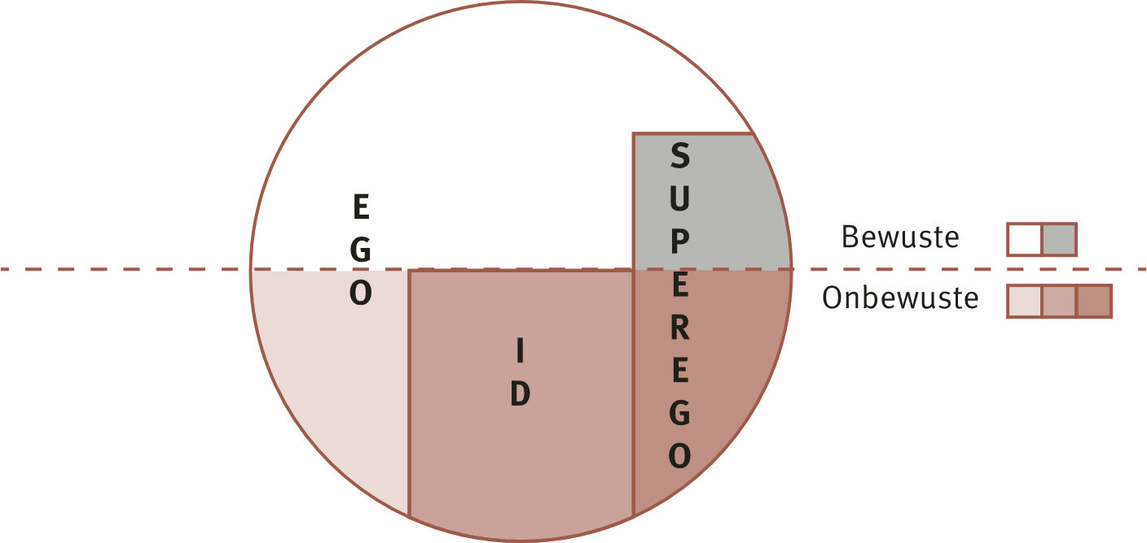
Psychische structuur
Een model van Id, Ego en Superego en het bewuste en onbewuste

Slide 12
Psychoseksuele ontwikkeling
Vroegkinderlijke ontwikkeling kent opeenvolgende fasen
Psychische en seksuele ontwikkeling volgen de lichamelijke ontwikkeling
Bij normale ontwikkeling doorloopt het kind de achtereen-volgende fasen
Bij een problematische ontwikkeling kan een kind blijven steken in een fase of terugvallen
Fixatie
Regressie

Slide 13
Psychoseksuele fasen
Orale fase
Anale fase
Fallische fase
Oedipale fase
Latentiefase
Genitale fase

Slide 14
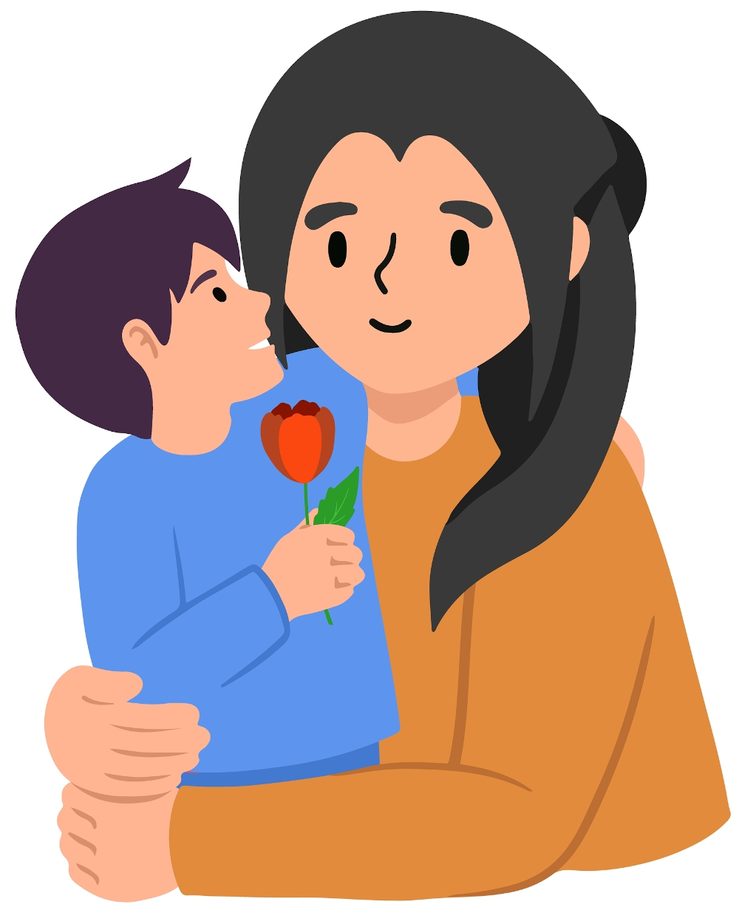
Oedipuscomplex

Slide 15
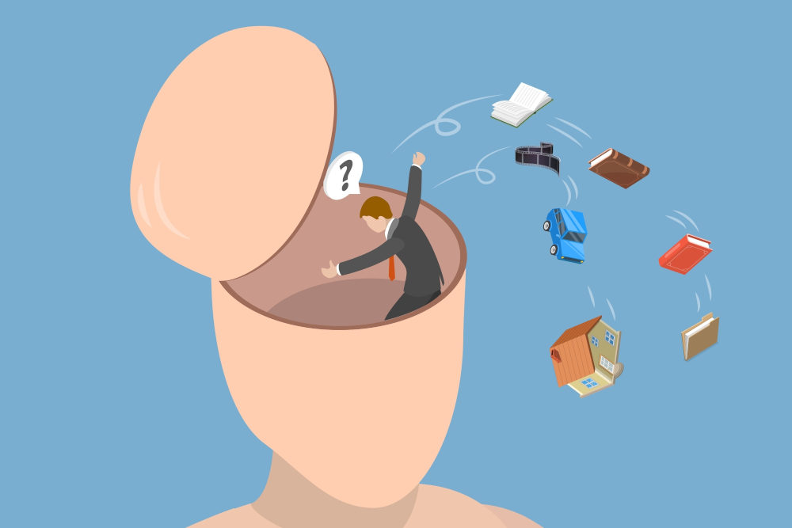
Ontwikkelingen na Freud: neurobiologisch onderzoek
Geheugenonderzoek toont aan dat we verschillende soorten geheugen hebben
Een bekend en relatief nieuw onderscheid is dat tussen het impliciete en expliciete geheugen
Expliciet geheugen: lijkt op het bewuste
Impliciet geheugen: lijkt op het onbewuste

Slide 16
Ontwikkelingen na Freud: gehechtheidstheorie
John Bowlby
Oorspronkelijk een psychoanalyticus
Hoe werkt kindertijd door in de volwassenheid? Meer mechanistische werkwijze
Benadrukt de affectieve band tussen het jonge kind en de opvoeder(s)
Kijkt minder naar subjectieve beleving
Directe kindobservaties
Maakt onder andere gebruik van kennis over dierengedrag

Slide 17
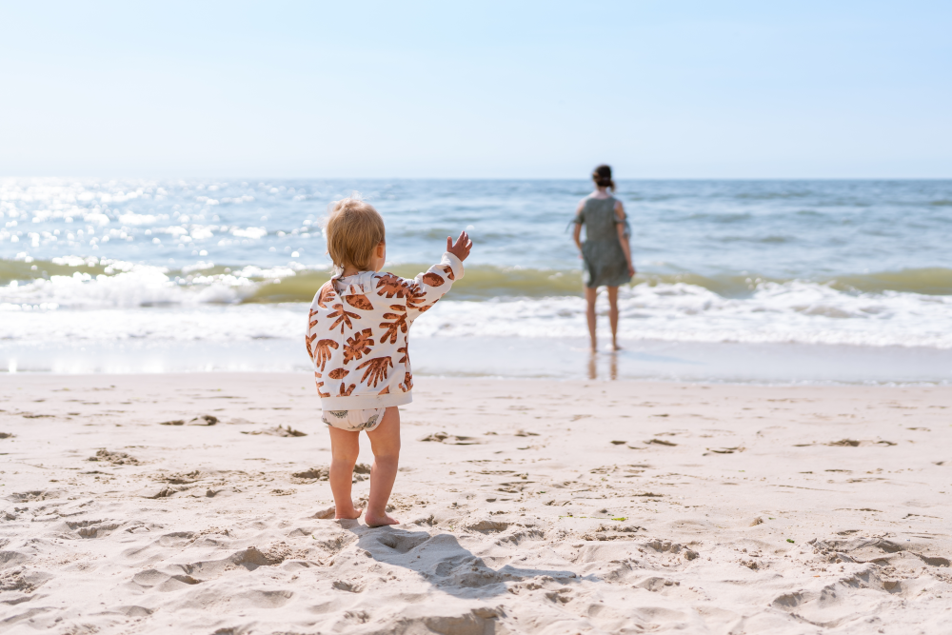
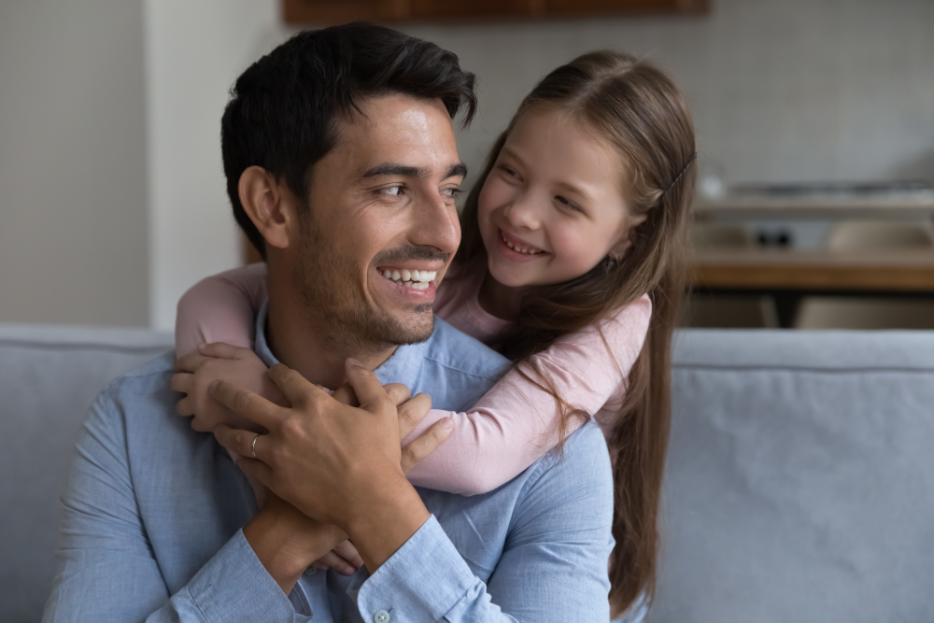
Theorie over gehechtheid (attachment)
Aangeboren behoefte aan verbondenheid bij het kind
Kan zorggedrag uitlokken met bepaald gedrag zoals huilen, lachen, roepen
Bij volwassenen aangeboren zorginstinct
Afstemmen van kind op volwassene en andersom (attunement) leidt tot gehechtheidsvormen
Belangrijkste onderscheid is dat tussen veilige en onveilige gehechtheid
De gehechtheidsvorm uit de eerste levensjaren beïnvloedt het gedrag als volwassene
Intern werkmodel

Slide 18
Ontwikkelingen na Freud: mentaliseren
Het vermogen om te denken over eigen gedrag en dat van anderen
Gedrag begrijpen vanuit iemands motieven en emoties
Wordt wel theory of mind genoemd
Goed kunnen mentaliseren gaat samen met veilige gehechtheid
Mentaliseren gaat vrij intuïtief. Lijkt op een onbewust proces
In de hulpverlening wordt mentaliseren vaak gebruikt bij ernstige onveilige gehechtheid
Gedesorganiseerde gehechtheid
Als je als hulpverlener iemand wilt leren mentaliseren, geef dan zelf het goede voorbeeld

Slide 19
Psychische stoornissen
Psychische stoornissen zijn uitingen van onbewuste conflicten
Vroegkinderlijke ervaringen spelen een rol
Zoals gehechtheid
Elk lijden wordt gekleurd door persoonlijke ervaringen
Deze zijn subjectief
Ze kunnen onbewust zijn

Slide 20
Toepassingen in hulpverlening en opvoeding
‘Onbegrijpelijk’ gedrag begrijpelijk maken. Psychoanalyse als uitlegkunde
Belangrijke begrippen aangeleverd voor de praktijktheorie
Verdedigingsmechanismen
Overdracht en tegenoverdracht

Slide 21
Verdedigingsmechanismen
Onze psyche kent processen met als doel onbewuste wensen en trauma’s niet actief te herinneren
Weerstand is een ander begrip
Functie: bescherming tegen ‘psychische’ pijn
Er zijn er veel en ze werken heel verschillend

Slide 22
Soorten verdedigingsmechanismen
Neurotische
Iedereen heeft ze, ook hulpverleners
We kunnen er helemaal geen weet van hebben, maar soms beseffen we de werking wel
Voorbeeld: rationaliseren
Volwassen
Gewenste mechanismen
Voorbeeld: zelfspot is gezond
Primitieve
Moeilijk te behandelen
Vaak vroeg in de kindertijd ontstaan
Voorbeeld: projectie

Slide 23
Humor, zoals zelfspot, is een gewenst verdedigingsmechanisme

Slide 24
Overdracht
Het verplaatsen van gevoelens door de cliënt
Gevoelens afkomstig uit de kindertijd
Van een persoon uit de kindertijd naar een andere persoon uit het heden (meestal de hulpverlener)
Vaak onbewust proces
Het is een herhaling
Het is inadequaat
Het kunnen positieve en/of negatieve gevoelens zijn

Slide 25
Tegenoverdracht
Gevoelens van de hulpverlener in reactie op de overdrachtsgevoelens van de cliënt
Gevoelens kunnen bewust of onbewust zijn
Tegenoverdracht speelt in elke (langdurige) hulpverlenings- of opvoedingsrelatie
Tegenoverdracht kan tot uiting komen in lichamelijke signalen van de hulpverlener
Denk aan onderuit zitten, gapen of grijns op het gezicht

Slide 26
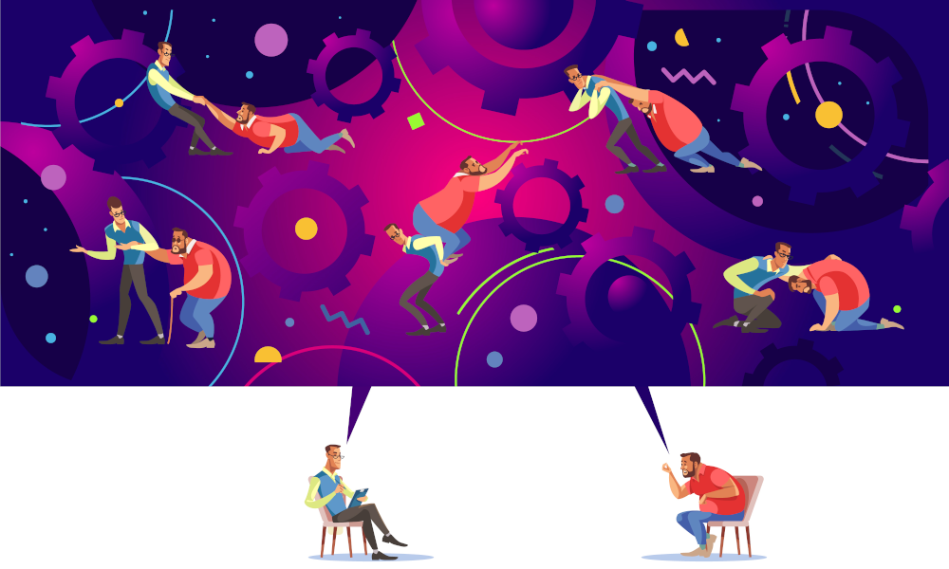
Overdracht en tegenoverdracht komt veel voor in hulpverleningsrelaties

Slide 27
Kanttekeningen
Risico dat de psychoanalyse als ‘gesloten’ theorie wordt gebruikt
Moeizaam met wetenschappelijk onderzoek te combineren
Vanwege benadrukken subjectiviteit
In evidence-based onderzoek komt/kwam de psychoanalyse er niet goed van af
Intussen inhaalslag vooral wat betreft onderzoek naar gehechtheid en mentaliseren

